Slide 1

1
ÜNİVERSAL KONTROL CİHAZLARI
KONTROL FORMLARI
PID PARAMETRELERİNİN AYARLANMASI
HAZIRLAYAN:
KAMİL GÜRSEL
Fizik Mühendisi
ELİMKO LTD. ŞTİ.
ISO
9001
OTOMATİK KONTROLDA GÜVENİLİR İSİM ...

Slide 2
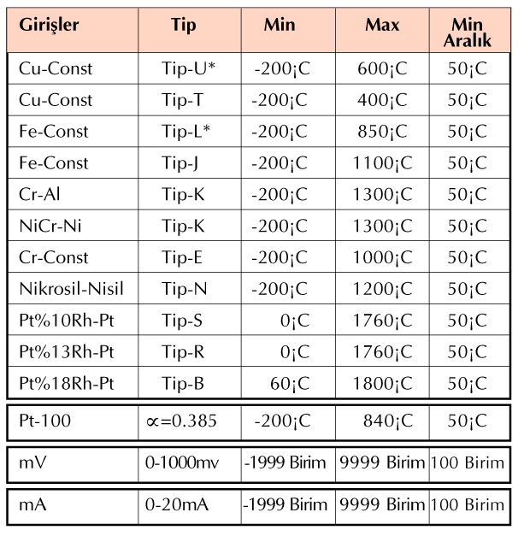
Üniversal Kontrol Cihazları, Kontrol Formları ve PID Parametrelerinin Ayarlanması
1
1) ÜNİVERSAL KONTROL CİHAZLAR
Son yıllarda gelişen mikroişlemciler sayesinde kontrol cihazlarında da büyük ilerlemeler görülmektedir.
Üniversal kontrol cihazlarını, proseste her türlü işlevi görmeye hazır, işletmede operatör tarafından prosese göre konfigürasyonu yapılabilen bir kontrol cihazı olarak tanımlayabiliriz.
Proses girişleri bu tip konfigürasyon imkanı ile her tip sıcaklık sensörü (TC ve Pt-100’ler) ve mV, mA sinyalleri için programlanabilir.
Çıkış için işletmede kullanılan son kontrol elemanına bağlı bir çıkış alternatifi seçilebilir.
ONOFF ve PID kontrol formlarına uygun çalışabilecek röle, SSR, analog 4-20mA, digital çıkışlar programlanabilir.
Tüm bu özelliklere ilave olarak RS485 özelliği tüm proses bilgilerinin aynı zamanda bilgisayar ekranından da izleme ve kontrol edilme imkanını sunmaktadır.
2) OTOMATİK KONTROL FORMLARI
Otomatik kontrol döngüsünde kontrol edici bloğun yerine yerleştirilecek herhangi bir kontrol cihazı set değeri etrafında çalışılması gereken hassasiyette sistemi kontrol etmelidir. Prosesin gerektirdiği hassasiyette çalışacak, hatayı gereken oranda minimuma indirecek çeşitli kontrol formları vardır.
Bunlar :
1) Açık-Kapalı kontrol (on-off)
2) Oransal kontrol (proportional ) P
3) Oransal+İntegral kontrol (proportional+integral) P+I
4) Oransal+Türevsel kontrol (proportional+derivative) P+D
5) Oransal+İntegral+Türevsel kontrol (proportional+integral+derivative) P+I+D
formlarıdır.
ISO
9001
OTOMATİK KONTROLDA GÜVENİLİR İSİM ...

Slide 3
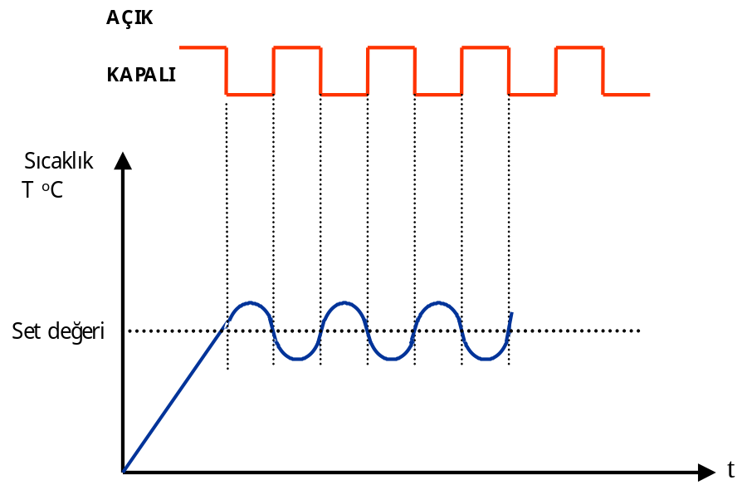
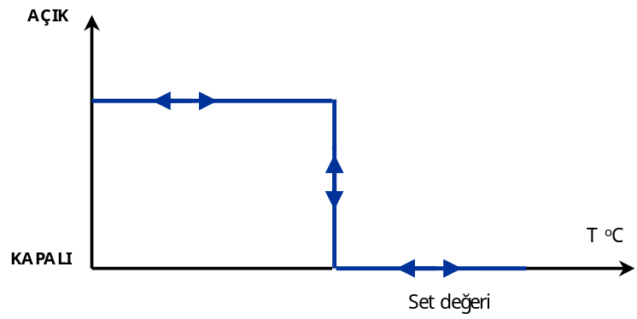
Üniversal Kontrol Cihazları, Kontrol Formları ve PID Parametrelerinin Ayarlanması
2
3.1 Açık-Kapalı Kontrol (on-off control)
Açık-Kapalı kontrol cihazı set değeri üstünde veya altında ayar değişkenini açar veya kapar. Kontrol cihazının çıkışı iki konumludur; ya tamamen açık ya da tamamen kapalıdır. Örneğin ayar değişkeni elektrik enerjisi olan bir sistemde kontrol cihazı, set değerinin altında elektrik enerjisini sisteme tamamen verir, set değerinin üstünde ise tamamen keser, veya tam tersi düşünülebilir.
Açık-Kapalı kontrolda kontrol altında tutulan değişken örneğin sıcaklık, sürekli salınım halindedir. Set değerinin etrafında salınır. (Şekil1) Bu salınımda tepeden tepeye değişim ve salınım sıklığı proses karakteristiklerine bağlıdır.
Bu tip bir kontrolün ideal transfer eğrisi ise Şekil 2’ de görülmektedir.
(Şekil 1) Açık-Kapalı Sıcaklık Kontrol (İdeal)
(Şekil 2) İdeal Açık-Kapalı Kontrol Transfer Eğrisi
ISO
9001
OTOMATİK KONTROLDA GÜVENİLİR İSİM ...

Slide 4
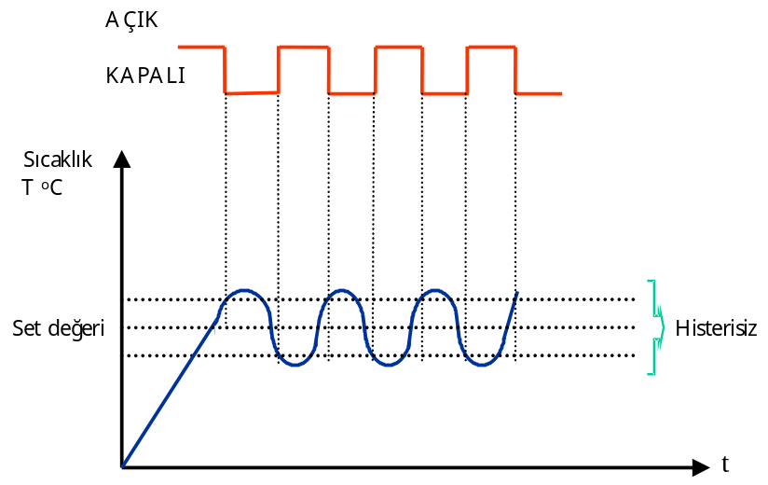
Üniversal Kontrol Cihazları, Kontrol Formları ve PID Parametrelerinin Ayarlanması
3
Ancak pratikte, endüstriyel sistemlerde bu tip ideal bir açık-kapalı kontrol sistemi kullanılmaz. Prosesteki bozucu faktörler ve elektriksel gürültü nedeniyle, set değeri geçişleri bu şekilde tek noktada olacak olursa sistem osülasyona geçer ve devamlı set değeri etrafında sık aralıklı açma, kapama yapar. Özellikle bu durum son kontrol elemanlarının çok kısa sürede tahrip olmasına sebep olur. Bu durumu önlemek için set değeri geçişlerinde “histerisiz” ya da “sabit band” oluşturulur. Şekil 3’te histerisizli ya da sabit bandlı açık-kapalı kontrol eğrisi görülmektedir.
(Şekil 3) Histerisizli Açık-Kapalı Kontrol Eğrisi
ISO
9001
OTOMATİK KONTROLDA GÜVENİLİR İSİM ...

Slide 5
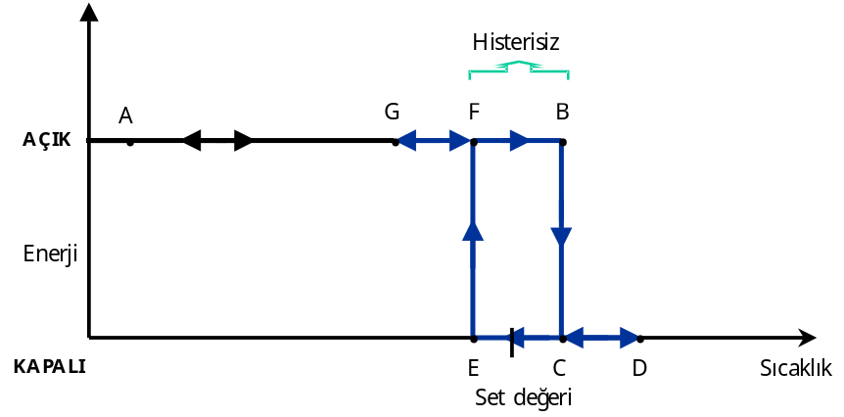
Üniversal Kontrol Cihazları, Kontrol Formları ve PID Parametrelerinin Ayarlanması
4
Bu eğriden de anlaşılacağı üzere sıcaklık yükselirken, set değerini geçtiği anda enerjisi kesilmez, belli bir değer kadar yükselir ve o sabit değerden sonra kapanır. Sıcaklık düşmeye başlar, set değerine geldiği anda enerji açılmaz, set değerin altına sabit bir değer kadar düştükten sonra açılır. Böylece set değerinin etrafında sabit bir sıcaklık bandı vardır. Bu bandın genişliği ya da darlığı tamamen prosesin gerektirdiği kadar olmalıdır.
Şekil 4’daki histerisizli açık-kapalı kontrol formu transfer eğrisini göstermektedir.
(Şekil 4) Histerisizli Açık-Kapalı Kontrol Transfer Eğrisi
ISO
9001
OTOMATİK KONTROLDA GÜVENİLİR İSİM ...

Slide 6
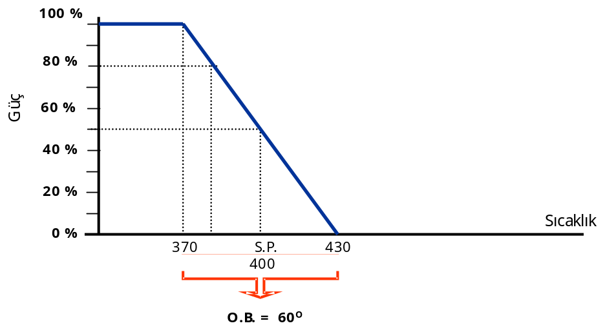
Üniversal Kontrol Cihazları, Kontrol Formları ve PID Parametrelerinin Ayarlanması
5
Isıtıcıya enerji verilmesine müteakip sıcaklık yükselmeye başlar. G, F ve set değerinde herhangi bir değişiklik olmayacaktır. Sıcaklık B noktasına geldiğinde ısıtıcının enerjisi kesilecektir. C noktasından D noktasına kadar sıcaklık kendi kendine bir miktar yükselip, tekrar düşecek; C noktasında ve set değerinde ısıtıcı kapalı, ancak E noktasının altına düştüğü anda ısıtıcının enerjisi verilecektir. F noktasından G noktasına kadar sıcaklık, ısıtıcı açık olmasına rağmen kendi kendine düşüşe devam edip, G noktasından sonra tekrar bir öndeki şekilde kontrol fonksiyonuna devam edecektir. Burada sabit band F ve B veya E ve C arasındaki sıcaklık fark değeridir.
Her ne kadar açık-kapalı kontrol formu sıcaklık değişkeni ile incelendiyse de sıcaklık değişkeni yerine basınç, seviye, debi gibi değişkenler de düşünebilir. Sistemlerde en yaygın olarak açık-kapalı kontrol kullanılmasına rağmen bu kontrol formunun yeterli olmadığı proseslerde bir üst kontrol formu olan oransal kontrol’a geçilir.
3.2 Oransal Kontrol (Proportional Control)
Oransal kontrolda kontrol cihazı prosesin talep ettiği enerjiyi, sürekli olarak ayar değişkenini ayarlayarak verir. Gereksinim duyulan enerji ile sunulan enerji arasında bir denge vardır. Elektrik enerjisi kullanılarak ısıtma yapılan bir proseste, oransal kontrol cihazı ısıtıcının elektrik enerjisini, prosesin sıcaklığı set edilen değerde tutabilecek kadar, prosesin gereksinim duyduğu kadar verir. Enerjinin %0’dan, %100’e kadar ayarlanabildiği, oransal kontrol yapılabilen sıcaklık aralığına ORANSAL BAND denir. Genel olarak oranlar band cihazının tam skala (span) değerinin bir yüzdesi olarak tanımlanır ve set değeri etrafında eşit olarak yayılır. Örneğin, 1200 °C’ lik skalası olan bir cihazda %5’ lik bir oransal band demek 0.05x1200°C=60°C’ lik bir sıcaklık aralığıdır. Bu 60°C’ lik aralığı 30°C’si set değerinin üzerinde, 30°C’ si set değerinin altında yer alır ve bu kontrol cihazı 60°C’ lik aralıkta oransal kontrol yapar.
Oransal kontrol cihazı transfer eğrisi Şekil 5’de görülmektedir:
(Şekil 5) Oransal Kontrol Cihazı Transfer Eğrisi
ISO
9001
OTOMATİK KONTROLDA GÜVENİLİR İSİM ...

Slide 7
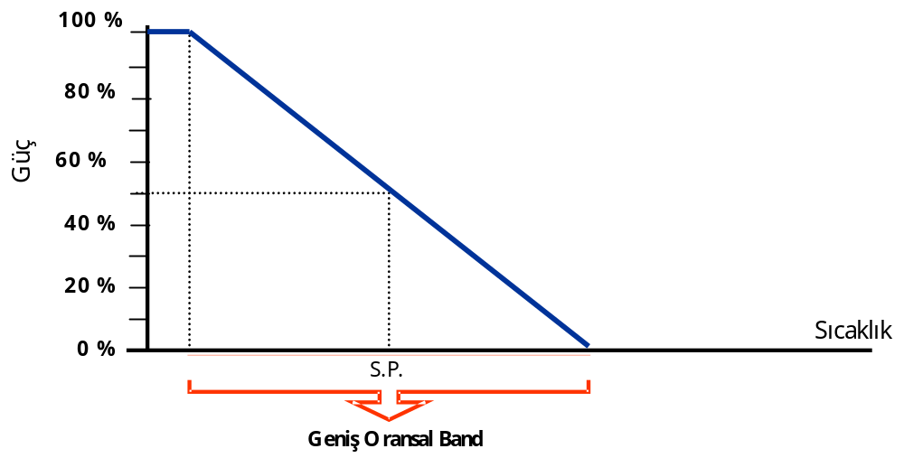
Üniversal Kontrol Cihazları, Kontrol Formları ve PID Parametrelerinin Ayarlanması
6
Set değeri 400 °C’ ye ayarlanan, %5 oransal band verilen oransal kontrol cihazında 370°C ve 430°C’ ler bandın uç noktalarıdır. Kontrol cihazı düşük sıcaklıklardan başlamak üzere 370°C’ ye gelinceye kadar ısıtıcılara %100 enerji verilir, yani enerji tamamen açıktır. 370°C’ den itibaren set değeri olan 400 °C’ ye kadar olan sıcaklık yükselirken ısıtıcıya verilen enerji yavaş yavaş ısınır. Set değerinde sisteme %50 enerji verilir. Eğer sıcaklık set değerini geçip yükselmeye devam edecek olursa 430°C’ ye kadar enerji giderek kısılır ve 430°C’ nin üzerine geçtiği taktirde artık enerji tamamen kapatılır. Yani sisteme %0 enerji verilir. Sıcaklık düşüşünde anlatılanların tam tersi olacaktır. Oransal band örneğin %2’ye düşürüldüğü taktirde:
0.02x1200°C = 24°C’ nin yarısı olan 12°C üstte ve 12°C altta olmak üzere köşe noktaları 412°C ve 388°C olacaktır.
Değişik proseslerde ve değişik şartlarda duruma en uygun oransal band seçilerek oransal kontrol yapılır. Aynı sistemde geniş ve dar, iki farklı oransal banda örnek alalım. Şekil 6’de geniş oransal band seçilmiştir.
(Şekil 6) Geniş Oransal Band
ISO
9001
OTOMATİK KONTROLDA GÜVENİLİR İSİM ...

Slide 8
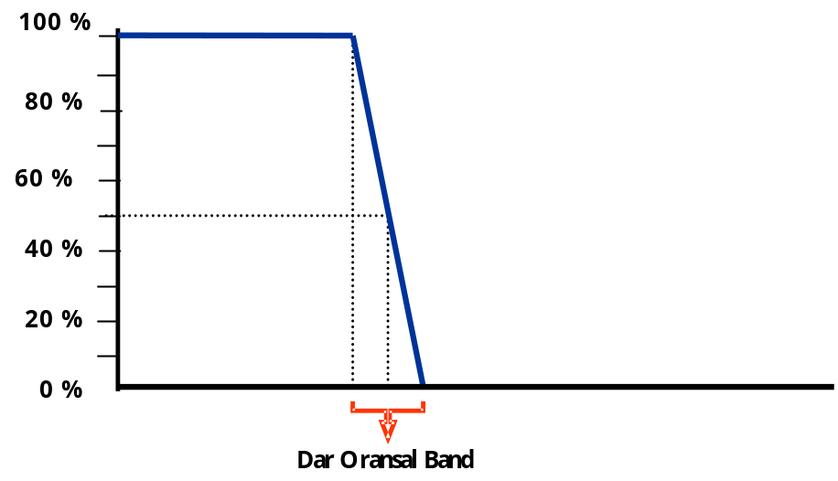
Üniversal Kontrol Cihazları, Kontrol Formları ve PID Parametrelerinin Ayarlanması
7
Geniş seçilmiş bandlarda, küçük oranda enerji artışı büyük sıcaklık artışına sebep olur veya küçük oranda enerji düşüşü büyük bir sıcaklık düşüşüne sebep olur. Şekil 7’ da seçilen dar oransal bandda ise küçük bir sıcaklık artışı veya düşüşü sağlamak için, büyük oranda enerji artışı veya düşüşü yapmak gerekir. Bu bandı giderek daraltıp sıfırlayacak olursak, bu taktirde oransal kontrol cihazı açık-kapalı kontrol cihazı gibi çalışacaktır.
“Oransal band” bir çok proseste tam skala değerinin bir yüzdesi olarak tanımlanır. Yaygın olarak kullanılıyorsa da yine bazı proseslerde “kazanç” tanımı kullanılmaktadır. Oransal band ve kontrol cihazı kazancı arasındaki bağıntı aşağıdaki gibidir.
%100
Kazanç =
%Oransal Band
Böylece, görüldüğü gibi oransal band daraldıkça kazanç artmaktadır.
(Şekil 7) Dar Oransal Band
ISO
9001
OTOMATİK KONTROLDA GÜVENİLİR İSİM ...

Slide 9
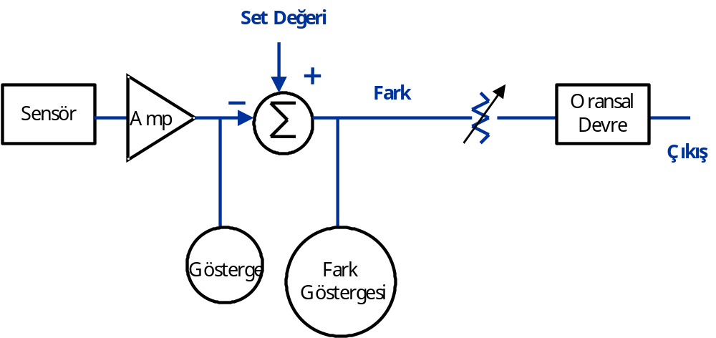
Üniversal Kontrol Cihazları, Kontrol Formları ve PID Parametrelerinin Ayarlanması
8
Oransal kontrolü blok şemalar ile açıklayacak olursak:
(Şekil 8) Oransal Kontrol Blok Şeması
Şekil 8’de de görüldüğü üzere, sensör yardımıyla algılanan sıcaklık sinyali sıcaklık kompanzasyonu yapıldıktan sonra yükseltici bir devreden geçerek set değeri ile karşılaştırılır. İkisi arasındaki fark alınarak hata değeri veya fark değeri bulunur.
ISO
9001
OTOMATİK KONTROLDA GÜVENİLİR İSİM ...

Slide 10
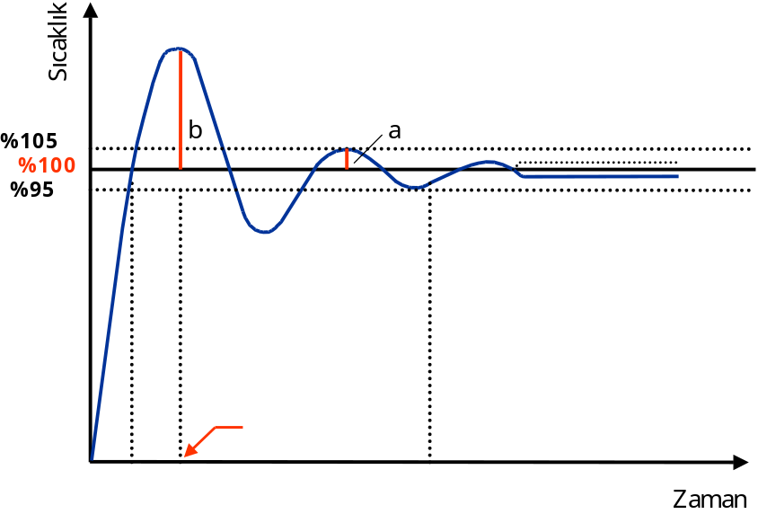
Üniversal Kontrol Cihazları, Kontrol Formları ve PID Parametrelerinin Ayarlanması
9
Eğer bu değer (+) ise proses, set edilen değerin altındadır. (-) ise, proses set edilen değerin üzerindedir. (0) ise proses set değerindedir.
Fark değeri oransal kontrol devresinden geçerek uygun çıkış formuna gelir. Fark değeri sıfır olduğu anda oransal çıkış %50’dir. Yani, set değerinde çalışıyor demektir. %50’lik çıkışı koruyup prosesi tam set değerinde tutmak zordur. Denge durumuna gelinceye kadar sıcaklık değişimi olması, hatta sıcaklık değeri ile set değeri arasında belli bir fark kalması oransal kontrolun en belirgin özelliğidir. Set değeri ile sistemin oturduğu ve sabit kaldığı sıcaklık arasındaki farka OFFSET denir. Offset’i azaltmak için oransal band küçültülebilir. Ancak daha önce de belirtildiği gibi oransal band küçüldükçe, açık-kapalı kontrole yaklaşıldığı için set değeri etrafında salınımlar artabilir. Geniş oransal bandda da Offset’in büyük olacağı düşünülerek prosese en uygun oransal bandın seçilmesi gerekir. Şekil 9’de en genel anlamda, oransal kontrol edilen bir sistemdeki sıcaklık eğrisini görüyoruz.
(Şekil 9) Oransal Kontrol Eğrisi
Sıcaklık yükselir, bir kaç kere set değeri etrafında salınım yaptıktan sonra set değerinin üzerinde veya altında sabit bir sıcaklık farkı ile gelip oturur. Offset artı veya eksi olabilir. Bir proseste tüm ayarlamalar yapıldıktan sonra örneğin, artı oluşan Offset değeri proseste birkaç küçük değişiklik olması ile eksi değere gidebilir veya artı olarak yükselebilir.
ISO
9001
OTOMATİK KONTROLDA GÜVENİLİR İSİM ...

Slide 11
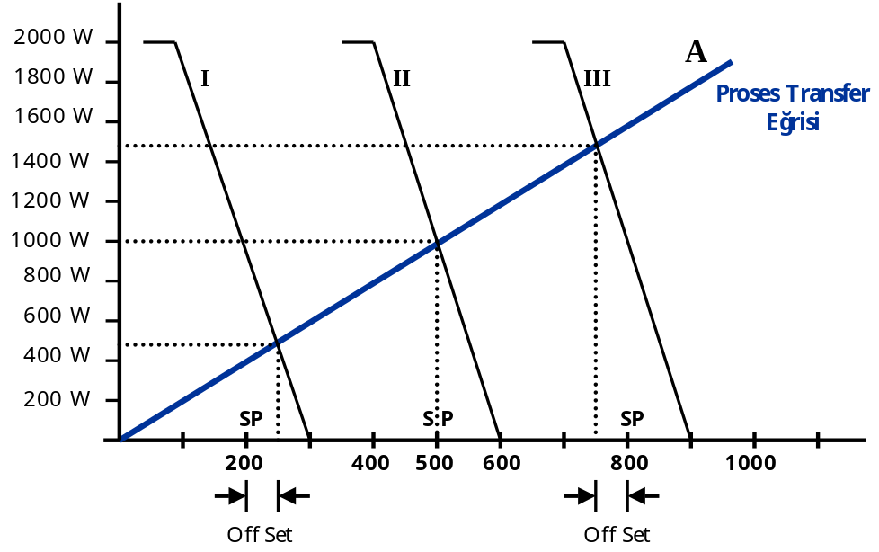
Üniversal Kontrol Cihazları, Kontrol Formları ve PID Parametrelerinin Ayarlanması
10
Şekil 10 oransal kontrolla kontrol edilen, belli bir transfer eğrisine sahip bir proseste, transfer eğrisi belli bir kontrol edicinin, farklı set değerleri seçmekle farklı off-set’ler oluşacağını göstermektedir.
Burada anlatım kolaylığı nedeniyle transfer eğrisi doğrusal seçilmiştir. A eğrisi prosesin transfer eğrisidir. Kontrol edicinin transfer eğrisi ise aynı proseste değişik set noktalarına kaydırılmış I, II, III no’lu eğrilerdir. Oransal band 200 ºC seçilmiştir.
(Şekil 10) Oransal Kontrolda Offset’in Oluşması
Üç ayrı set noktasında offset’i inceleyelim.: Set değeri 800 ºC seçilen noktada proses transfer eğrisi ile kontrol edici transfer eğrisi 750 ºC’de kesişmektedir. Bu taktirde, proseste herşey aynı kalmak kaydı ile set değeri 800 ºC seçilecek olursa, -50 ºC’lik bir off-set kaçınılmaz olacaktır. Set değeri 500 ºC seçilen noktada iki transfer eğrisi tam 500 ºC’de kesişmektedir. Bu taktirde, %50 enerjiye karşılık gelen 1000 W’lık bir enerji sistemde herhangi bir offset oluşmayacaktır. Set değeri 200 ºC seçilen noktada ise offset +50 ºC olacaktır. Buradan çıkarabileceğimix sonuç offset; proses transfer eğrisine, oransal banda ve seçilen set değerine çok bağlıdır.
ISO
9001
OTOMATİK KONTROLDA GÜVENİLİR İSİM ...

Slide 12
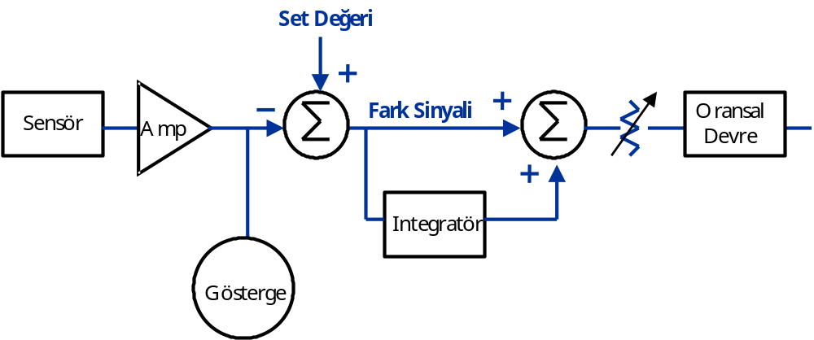
Üniversal Kontrol Cihazları, Kontrol Formları ve PID Parametrelerinin Ayarlanması
11
3.3 Oransal + Integral Kontrol
Oransal kontrolda oluşan offset, manuel veya otomatik olarak kaldırılabilir. Şekil 23’de 200 ºC’de seçilmiş olan set değerinde, kontrol edici transfer eğrisi sola doğru kaydırılıp, proses transfer eğrisi ile tam 200 ºC üzerinde kesiştirilebilirse offset kalkacaktır. Bu işlem manuel de, otomatik de yapılabilir. Oransal resetleme için kontrol cihazı elektronik integratör devresi kullanılır. Ölçülen değer ile set edilen değer arasındaki fark sinyalinin zamana göre integrali alınır. Bu integral değeri, fark değeri ile toplanır ve oransal band kaydırılmış olur. Bu şekilde sisteme verilen enerji otomatik olarak artılır veya azaltılır ve proses sıcaklığı set değerine oturtulur.
İntegratör devresi, gerekli enerji değişikliğine, set değeri ile ölçülen değer arasında fark kalmayıncaya kadar devam eder. Fark sinyali 0 olduğu anda artık integratör devresinin integralini alacağı bir sinyal sözkonusu değildir. Herhangi bir şekilde bazı değişiklikler olup, sıcaklık değeri set değerinden uzaklaşacak olursa tekrar fark sinyali oluşur ve integratör devresi gerekli düzeltici etkiyi gösterir. Şekil 11 Oransal+Integral kontrol formunu blok şema halinde göstermektedir.
(Şekil 11) Oransal + Integral Kontrol Blok Şeması
ISO
9001
OTOMATİK KONTROLDA GÜVENİLİR İSİM ...

Slide 13
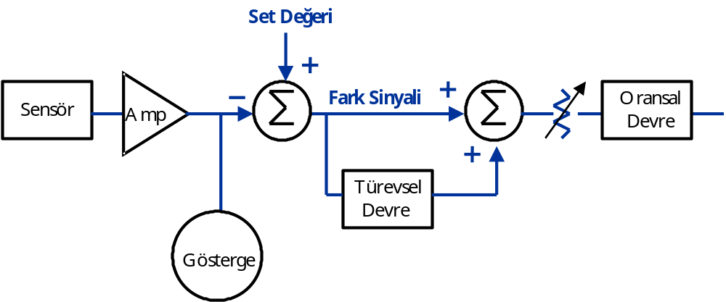
Üniversal Kontrol Cihazları, Kontrol Formları ve PID Parametrelerinin Ayarlanması
12
Oransal+İntegral kontrolün en belirgin özelliği; sistemin sıcaklığı ilk başlatmada set değerini geçer, önemli bir miktar yükselme yapar (overshoot).
Set değeri etrafında bir-iki salınım yaptıktan sonra set değerine oturur. İlk yükselişte sıcaklığın set değerine belli bir miktar geçmesi (overshoot) şu şekilde açıklanabilir: İntegral etki oransal bandın alt köşesine kadar oluşmaz, alt noktadan itibaren de fark sinyalinin integrali alınıp, düzeltilinceye kadar sıcaklığın set değerini önemli miktarda geçmesi kaçınılmaz olur.
3.4 Oransal + Türevsel Kontrol
Oransal kontrolda oluşan offset, oransal+türevsel kontrol ile de kaldırılabilir. Sıcaklık değişimlerinin hızlı olduğu proseslerde oransal bandı aşağı veya yukarı kaydırmak için türevsel etkiden yararlanılabilir. Kaydırma hızı sıcaklığın değişim hızına oranlıdır.
Oransal+Türevsel kontrolda set değeri ile ölçülen değer arasındaki fark sinyali elektronik türev devresine gider. Türevi alınan fark sinyali tekrar fark sinyali ile toplanır ve oransal devreden geçer. Bu şekilde düzeltme yapılmış olur.
Türevsel etki oransal band içine girmeden başladığı için düzeltici etkisi hemen başlar. Bu yüzden sistemde ilk başlatma aşamasında aşırı overshoot olması önlenir. Diğer bir deyişle türevsel etki Overshoot’ ları azaltır.
ISO
9001
(Şekil 12) Oransal + Türevsel Kontrol Blok Şeması
OTOMATİK KONTROLDA GÜVENİLİR İSİM ...

Slide 14
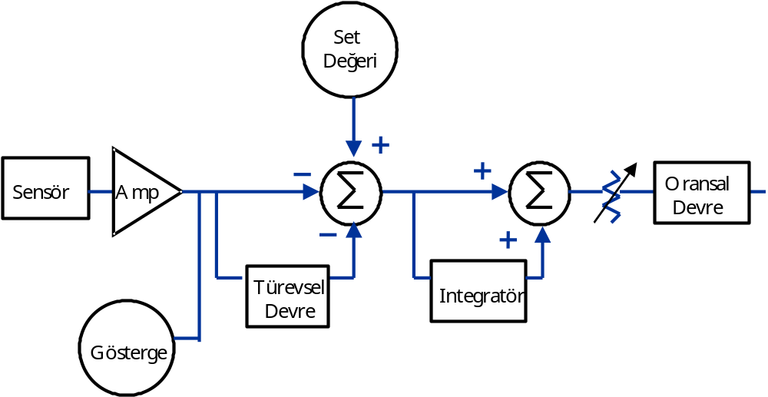
Üniversal Kontrol Cihazları, Kontrol Formları ve PID Parametrelerinin Ayarlanması
13
3.5 Oransal + Integral + Türevsel Kontrol
Kontrolü güç, karmaşık sistemlerde oransal kontrol veya oransal+türevsel, oransal+integral kontrolü yeterli olmadığı proseslerde oransal+integral+türevsel kontrol tercih edilmelidir. Kısaca bu kontrolü tanımlayacak olursak; oransal kontrolde oluşan offset oransal+integral kontrolle giderilebilir. Ancak, meydana gelen Overshoot’lar bu kontrole türevsel etkinin de eklenmesi ile minimum seviye indirilir veya tamamen kaldırılır.
Şekil 13, Oransal+Integral+Türevsel kontrolü blok şema halinde göstermektedir.
(Şekil 13) Oransal + Integral + Türevsel Kontrol Blok Şeması
Burada türevsel etki integratörden önce konulmuştur. Ölçülen sinyalin türevi alınır, kendisi ile toplanır, set değeri ile farkı alındıktan sonra da integratör devresinden geçirilir. Bu şekilde iki avantaj sağlanmış olur:
1) Türevsel etki set değerinden önce olduğu için set değeri değişimlerinden sistem önemli oranda etkilenmez.
2) Ayarlamaları uygun yapılmış bir sistemde overshoot olmaksızın tatlı bir eğimle sıcaklık set değerine oturur. Sebebi ise sıcaklık set değerine ulaşıncaya kadar integratör devresinde türevi alınmış sinyalle fark sinyalinin toplamı yeterli seviyede bir değer oluşturur.
ISO
9001
OTOMATİK KONTROLDA GÜVENİLİR İSİM ...

Slide 15
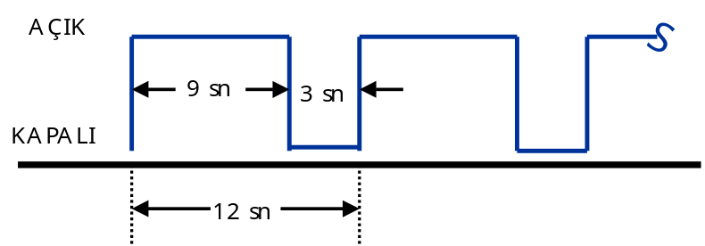
Üniversal Kontrol Cihazları, Kontrol Formları ve PID Parametrelerinin Ayarlanması
14
4) ORANSAL KONTROL CİHAZI ÇIKIŞLARI
Oransal kontrol cihazı çıkışları çeşitli formlarda olabilir. Bunlara
1) Zaman oransal çıkışı
2) Akım çıkışı
3) Gerilim çıkışını sayabiliriz.
Ancak bunlardan birinci ve ikinci sıradakiler en yaygın biçimde kullanılır.
4.1 Zaman Oransal Çıkışı
Zaman oransal çıkışta enerji, yüke belli bir periyodun yüzdesi oalarak verilir. Şekil 14’de görüldüğü gibi 12 saniyelik bir periyodda sisteme 9 saniye enerji veriliyor. 3 saniye kesiliyor. Bunun anlamı sisteme 12 saniyelik periyodun %75’inde enerji veriliyor, %25’inde kesiliyor demektir.
(Şekil 14) Zaman Oransal Çıkış
ISO
9001
OTOMATİK KONTROLDA GÜVENİLİR İSİM ...

Slide 16
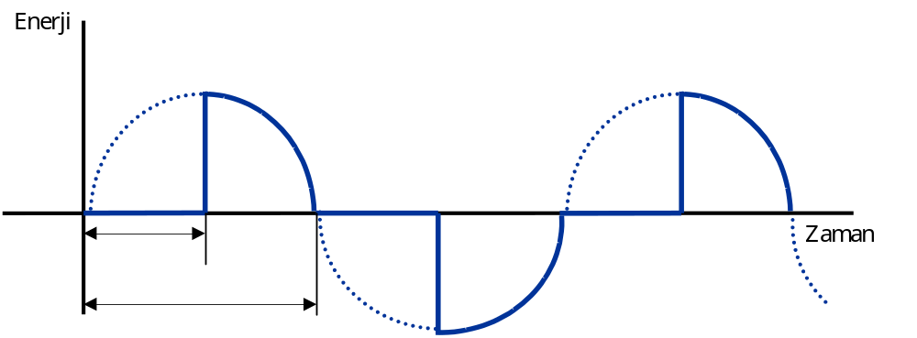
Üniversal Kontrol Cihazları, Kontrol Formları ve PID Parametrelerinin Ayarlanması
15
Bu tip çıkış en yaygın biçimde, son kontrol elemanı kontaktör veya triak, tristör olan proseslerde görülür. Triak, tristör son kontrol elemanı olarak kullanıldığı zaman enerji kesip verme süreleri çok küçük aralıklara kadar indirilebilir. Bu süre 50 Hz’lik şehir gerilimi periyodu altına düşecek olursa rastgele bir ateşleme, güç problemleri doğuracaktır. Bu yüzden, ateşleme sıfır geçişlerinde yapılır. Şekil 15 “sıfır geçişi ateşleme” prensibine uyulmadan kesilen sinüzoidal dalgayı göstermektedir.
(Şekil 15) Faz Ateşlemeli Zaman Oransal Çıkış
ISO
9001
OTOMATİK KONTROLDA GÜVENİLİR İSİM ...

Slide 17
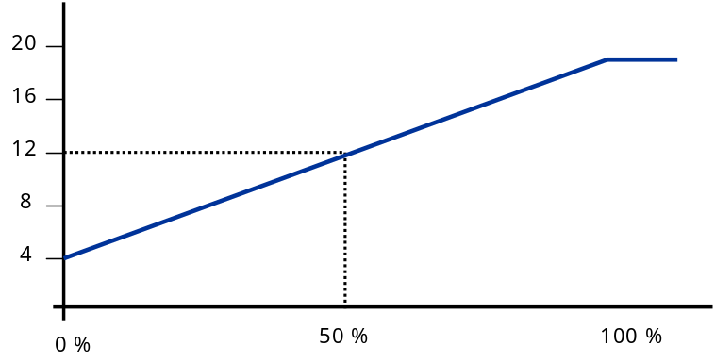
Üniversal Kontrol Cihazları, Kontrol Formları ve PID Parametrelerinin Ayarlanması
16
4.2 Akım Çıkışı
Akım çıkışı olarak en çok 4-20 mA çıkış sinyali görülür. Ancak 0-20 mA, 0-10 mA gibi değişik aralıklar da kullanılır. Şekil 16 akım çıkışa bir örnektir.
(Şekil 16) Akım Çıkışı
Burada görüldüğü gibi düşük değer 4 mA akım çıkışında, enerji sisteme %0 olarak verilir. Yani enerji kesiktir. 20 mA çıkışla enerji, sisteme %100 olarak verilir. Bu da, enerjinin tamamen sisteme verilmesi demektir. Orta değer olan 12 mA’lık çıkış, %50 enerjiye karşılıktır. Bu çıkış sinyal aralığı doğrusaldır.
4.3 Gerilim Çıkışı
Gerilim çıkışta 0-1 V, 0-5 V, 0-10 V gibi değerler en yaygın kullanılan değerlerdir. Burada da enerji sisteme düşük değerde %0, yüksek değerde %100 olarak verilir. Örneğin, “0” Volt’luk bir kontrol çıkışında enerji %0 ve 1 Volt’luk kontrol çıkışında da %100 olarak verilir.
Akım ve gerilim kontrol çıkışı daha çok, motorla sürülen vanalarda, motorla çalışan damperlerde, fuel-oil yakan bek ve brülörlerin sürülmesinde kullanılır.
ISO
9001
OTOMATİK KONTROLDA GÜVENİLİR İSİM ...

Slide 18
Üniversal Kontrol Cihazları, Kontrol Formları ve PID Parametrelerinin Ayarlanması
17
5) GENEL DEĞERLENDİRME
Bir sistemin otomatik kontrolünde kontrol cihazını seçerken göz önüne alınması gereken iki faktörden birisi proses için ne kadar kontrol hassasiyeti gerekli olduğu, diğeri ise prosesin kontrol edilebilirlik güçlüğüdür. Seçimi yapılacak kontrol cihazının gerekli hassasiyeti sağlaması şartıyla ayarlamalarının kolay olması, işletmeye gereksiz yük getirmemesi ve ekonomik olması gerekir.
Bazı proseslerde en iyi kontrol cihazı kullanılsa dahi beklenilen elde edilmeyebilir. Böyle durumlarda prosesin dizaynında hata aramak gerekir. Örneğin iyi bir ısı tasarımı yapılmış bir proseste daha sabit bir kontrol imkanı olacak, karmaşıklıktan uzak ve seçilebilir kontrol cihazları içinde en ucuzu ile en iyi kontrol yapılabilecektir.
Kontrol cihazının tipini saptarken yaklaşım yapılacak ve üzerinde durularak özetle birkaç nokta :
1) Proses reaksiyon eğrisinin incelenmesi
2) Fiziksel olarak sistemin analizi (örneğin ısı dizaynının analizi)
3) Daha önceki tecrübelerimiz
4) Deneysel olarak test olanağıdır.
Proses reaksiyon eğrisinden, prosesin zor veya kolay kontrol edilebilirliği hakkında bilgi edinilebilir. Tek kapasiteli proses kolay kontrol edilebilirken, çok kapasiteliye doğru kontrol güçleşir.
Proseste, örneğin sıcaklık kontrol ediliyorsa bu prosesin kolay veya zor kontrol edilebilirliği hakkıda sistemin ısı dizaynı incelenerek bir fikre sahip olunabilir. Prosesteki ısıtıcının gücünün yeterli olup olmadığı? Isıtıcı gücü yeterinden çok mu fazla veya çok mu düşük? Yeterinden çok yüksek güçte ısıtıcı sabit bir ısı kontrol sağlanmasını güçleştirir, düşük güçte ısıtıcı yavaş cevap verir. Proseste ısı tutan kütleler büyük mü, küçük mü? Isıtıcı blokundan algılayıcı eleman-örneğin termokupla olan mesafenin uzunluğu kısalığı?
İşte bütün bu sayılanlar prosesimiz için hangi tip bir kontrol cihazının seçilmesi gerektiği konusunda bize ışık tutacaktır. Ayrıca doğru seçim için, benzer sistemlerde, önceki tecrübelerimiz oldukça önemli bir faktördür.
Bu arada mümkün olduğu taktirde diğer bir yöntem de kontrol cihazının daha basit forma sahip olanını deneyip, prosesten edinilen izlenimlerle hangi kontrol cihazının daha uygun olacağına karar verip, bir üst formda kontrol cihazına dönmek.
ISO
9001
OTOMATİK KONTROLDA GÜVENİLİR İSİM ...

Slide 19
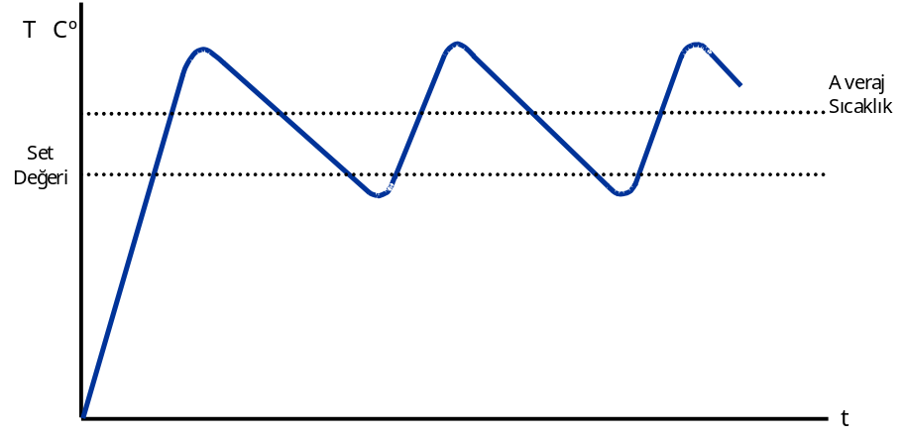
Üniversal Kontrol Cihazları, Kontrol Formları ve PID Parametrelerinin Ayarlanması
18
Ancak bu ekonomiklikten uzak olduğu için her zaman mümkün olmayacaktır.
Bir prosesin reksiyon eğrisine bakarak, o proses için eğer tek kapasiteli proses diyebiliyorsak, bu prosesi açık-kapalı kontrol ile kontrol edebiliriz. Fakat açık-kapalı kontrol etmek için prosesin ısınma ve soğuma hızları son kontrol elemanının, hızlı çalışıp zarar görmesine sebep olacak kadar yüksek olmamalıdır. Ayrıca kontrol cihazının histerisizi (sabit band) sıcaklığın salınım periyoduna etki etmektedir. Geniş seçilmiş bir histerisiz, sıcaklık salınım periyodunu artırmaktadır.
Hızlı değişim gerektiren yerlerde, dar seçilmiş bir histerisiz ile son kontrol elemanı kontaktör ise, kontaktörün ömrü kısalacaktır. Böyle bir uygulamada açıp-kapama ömrü sonsuz sayılabilen katı hal röleleri triak, tristör kullanılması daha doğru olacaktır.
Şimdi de açık-kapalı kontrol için yanlış seçime iki örnek sunalım:
Birinci örnekte proses için yeterinden güçlü bir ısıtıcı seçilmiş olsun. İkincide ise, proses için yeterinden çok düşük güçte bir ısıtıcı seçilmiş olsun. İncelememizden sonra her ikisi için de açık-kapalı kontrol formunun uygun olmadığını, yerine, bir üst kontrol formu olan oransal kontrolun seçilmesi gerektiğini göreceğiz.
Şekil 17' daki gibi prosese göre güçlü seçilmiş bir ısıtıcının set değerinde enerjisi kesilse bile sıcaklık hızlı bir şekilde artacaktır, ancak soğuması zor olacaktır.
(Şekil 17) Isıtıcısı Güçlü Seçilmiş Proses
Şekilde de görüldüğü gibi prosesin ortalama çalışma sıcaklığı devamlı set değerinin üzerinde kalacaktır.
ISO
9001
OTOMATİK KONTROLDA GÜVENİLİR İSİM ...

Slide 20
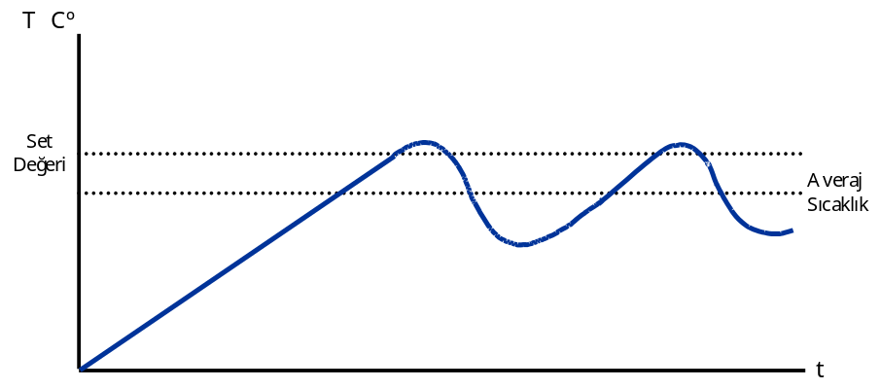
Üniversal Kontrol Cihazları, Kontrol Formları ve PID Parametrelerinin Ayarlanması
19
İkinci bir örnek ise Şekil 18' de görüldüğü gibi prosesin ısıtılması için seçilen ısıtıcının güçsüz olmasıdır. Sıcaklığın set değerine yükselmesi çok zor olacaktır. Set değerini geçer geçmez aşırı bir hızla soğuyacak ve set değerinden çok daha aşağılara inecektir. Burada da prosesin çalıştığı sıcaklık ortalaması set değerinin epey altında yer alacaktır. Her iki tip ısıtıcı için de açık-kapalı kontrol uygun değildir.
Ve bu nedenle bir üst kontrol formu uygulanmalıdır.
(Şekil 18) Isıtıcısı Yeterli Güçte Olmayan Proses
Proses reaksiyon eğrisi giderek "S" tipi eğriye benzeyen, birden fazla gecikme olan ölü zamanlı komplike proseslerde, arzu edilen hassasiyet gereği oransal kontrol tercih edilebilir. Yine prosesin durumuna göre sadece oransal kontrol da yetmeyebilir ve oransal + integral, oransal + integral + türevsel kontrol gerekebilir.
ISO
9001
OTOMATİK KONTROLDA GÜVENİLİR İSİM ...

Slide 21
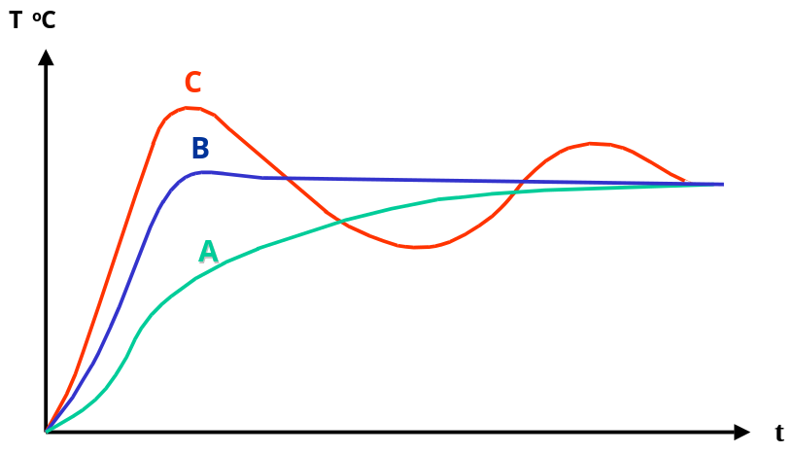
Üniversal Kontrol Cihazları, Kontrol Formları ve PID Parametrelerinin Ayarlanması
20
Oransal kontrol cihazlarını açık-kapalı kontrol cihazlarından ayıran en büyük fark oransal kontrol cihazlarının belli ayarlamalar gerektirdiği ve bu ayarların en iyi şekilde yapılması şartıdır. Zira ayarlamaları iyi yapılmamış bir P+I+D cihaz, en basit kontrol cihazı olan açık-kapalı çalışan cihazdan çok daha kötü bir kontrol yapabilir.
"En iyi kontrol eğrisi" nin tanımı prosesin gerektirdiğine göre değişebilir. Şekil 19' de üç ayrı eğri görülmektedir. Bu üç farklı eğri de prosesden prosese "en iyi kontrol eğrisi" diye tanımlanabilir. Örneğin A eğrisi, eğer proses için yavaş bir ısınma gerekiyor ise diğerlerine göre "en iyisidir". B eğrisi ise overshoot olmaksızın sıcaklığın set değerine gelip oturması arzu edilen bir proeseste diğerlerine nazaran "en iyisidir". C eğrisi ise overshoot olma pahasına hızlı bir şekilde sıcaklığın yükselmesi arzu edilen bir proseste A ve B' ye nazaran "en iyi" eğridir.
(Şekil 19) Prosese Göre "En İyi Kontrol" Kavramı
ISO
9001
OTOMATİK KONTROLDA GÜVENİLİR İSİM ...

Slide 22
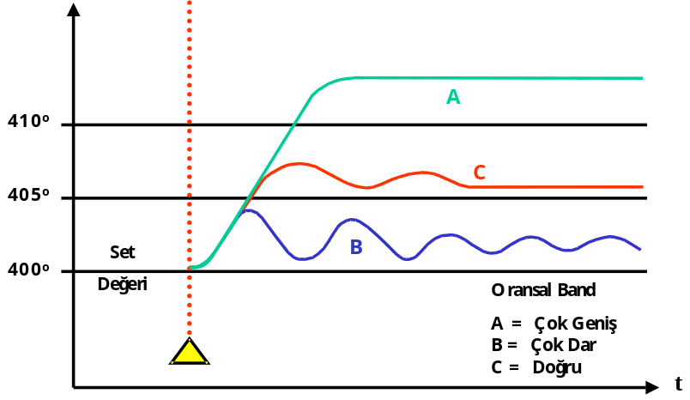
Üniversal Kontrol Cihazları, Kontrol Formları ve PID Parametrelerinin Ayarlanması
21
Kontrol sistemlerinde, kontrol cihazları ayarları ilk başlatma anındaki performansından çok, devamlı çalışma temposunda iken yapılır. Devamlı çalışma temposunda bozucu sinyallerin etkileri çok daha açık bir şekilde görülür. Sistemde kontrol cihazlarının ayarlamalarının en iyi şekilde yapılabilmesi için çalışma eğrisini, kayıt cihazı ile kaydetmek en doğrusudur.
Oransal kontrol ile kontrol edilen bir proseste oransal bandın dar, geniş ve normal seçilmesi ile oluşan eğrilerin mukayesesi Şekil 20' de görülmektedir.
(Şekil 20) Oransal Kontrolda Seçilen Üç Farklı Band
A eğrisinde görüldüğü gibi oransal band geniş ise büyük değerde ofset, B eğrisinde dar oransal band, açık-kapalı kontrola yaklaştığı için salınımlar, C' de ise bu prosese göre en uygun seçilmiş band olması nedeni ile bir-iki salınımdan sonra makul bir offsetle set değerinin üzerine oturma izlenir.
ISO
9001
OTOMATİK KONTROLDA GÜVENİLİR İSİM ...

Slide 23
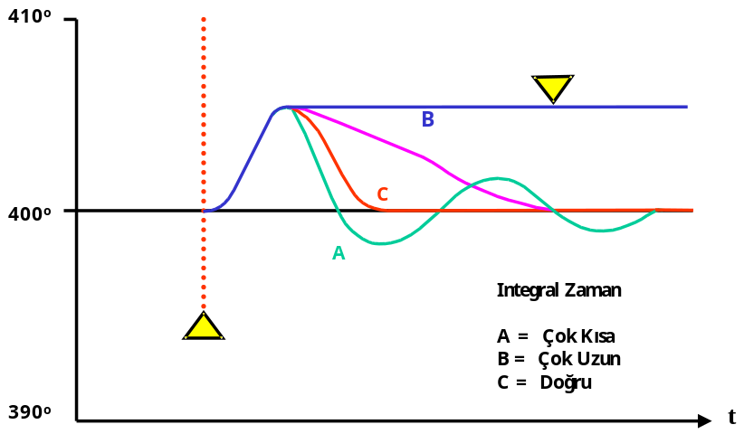
Üniversal Kontrol Cihazları, Kontrol Formları ve PID Parametrelerinin Ayarlanması
22
Şekil 21' de ise uzun, kısa ve normal seçilmiş integral zamanın mukayesesi görülmektedir. B eğrisindeki gibi uzun seçilmiş integral zamanla, set değerini geçip belli bir noktaya yükselen sıcaklığın, set değerine yaklaşması uzun zaman alacaktır.
(Şekil 21) İntegral Kontrolda Seçilen 3 Farklı İntegral Zaman
ISO
9001
OTOMATİK KONTROLDA GÜVENİLİR İSİM ...

Slide 24
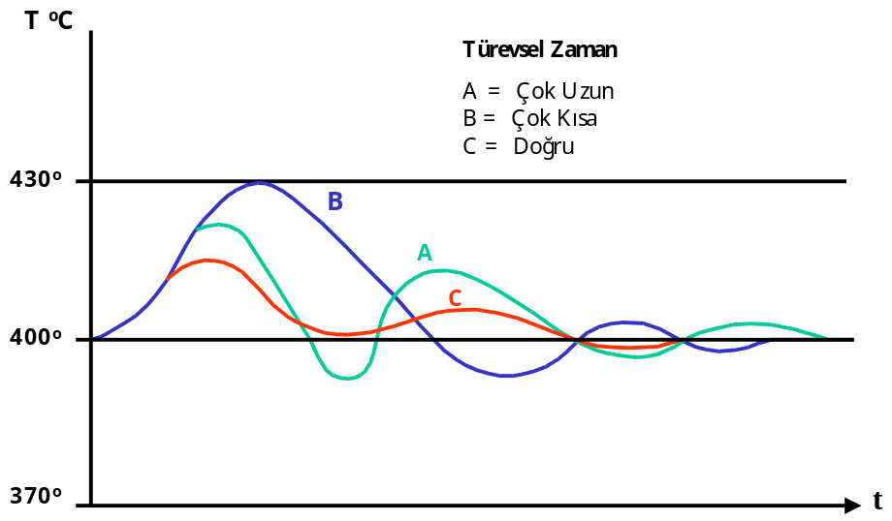
Üniversal Kontrol Cihazları, Kontrol Formları ve PID Parametrelerinin Ayarlanması
23
Eğer integral zamanı çok kısa seçilmiş ise, sıcaklık yükseldiği noktadan ani bir düşüşle set değerinin altına iner ve tekrar toparlanmaya çalışır (A eğrisi) Normal uzunlukta olan integral zamanlı C eğrisi ise, belli bir overshoot' dan sonra tatlı bir eğimle set değerine inebilir.
Şekil 22 türevsel zamanın uzun, kısa ve normal seçilmesi ile oluşan farklılıkları göstermektedir.
(Şekil 22) Türevsel Kontrolda
Seçilen 3 Farklı Türevsel Zaman
A eğrisinde olduğu gibi türevsel zaman uzun seçilmiş ise ani bir overshoot daha sonra birden set değerinin altına düşüş ve bir süre osülasyon olmasına sebep olur. Türevsel zaman çok kısa seçilmiş ise sıcaklık uzun süre set değerini uzakta seyreder ve set değerine yavaş yavaş yaklaşır. C eğrisi gibi normal bir türevsel zaman seçilmişse bir iki küçük salınımla set değerine doğru güzel bir eğilimle yaklaşır.
ISO
9001
OTOMATİK KONTROLDA GÜVENİLİR İSİM ...

Slide 25
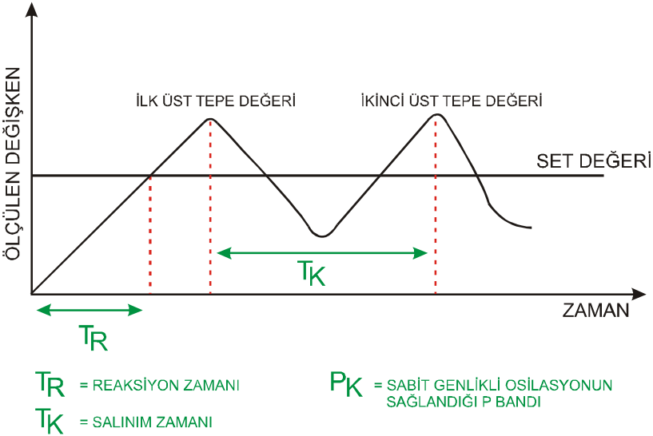
Üniversal Kontrol Cihazları, Kontrol Formları ve PID Parametrelerinin Ayarlanması
24
6) PID PARAMETRELERİNİN AYARLANMASI
A-MANUEL İŞLEM
Ziegler – Nichols methoduna göre PID Parametreleri manuel olarak aşağıdaki şekilde ayarlanması mümkündür.
P parametresi %100 pozisyona alınır I (Integral) ve D (Türevsel )etkiler sıfırlanır. Sistem çalışmaya başladıktan sonra set noktası etrafında sabit genlikli salınım elde edilinceye kadar P oransal band değeri değiştirilir. Sabit genlikli salınımın elde edildiği P değeri ile iki tepe değeri arasındaki zaman kullanılarak P, I, D değerleri hesaplanır.
ISO
9001
OTOMATİK KONTROLDA GÜVENİLİR İSİM ...

Slide 26
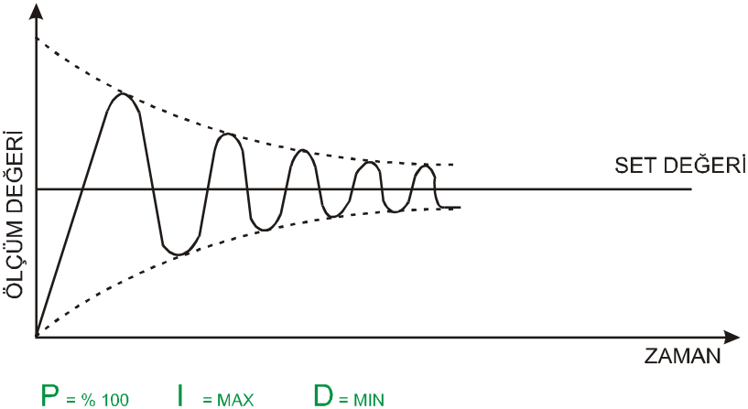
Üniversal Kontrol Cihazları, Kontrol Formları ve PID Parametrelerinin Ayarlanması
25
7)PARAMETRELERİN SABİTLEŞTİRİLME ORANLARI
PROPORTIONAL BAND = (P)
P+I+D veya P+D = P = 1.6 Pk
P+I = P = 2.2 Pk
P = P = 2.0 Pk
INTEGRAL ZAMANI = (P)
P+I+D = I = Tk/2
P+I = I = Tk/1.2
INTEGRAL ZAMANI = (P)
P+I+D = D = Tk/8
P+D = D = Tk/12
ISO
9001
OTOMATİK KONTROLDA GÜVENİLİR İSİM ...

Slide 27
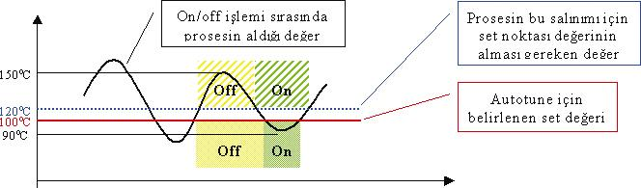
Üniversal Kontrol Cihazları, Kontrol Formları ve PID Parametrelerinin Ayarlanması
26
B-AUTO-TUNE İŞLEMİ
Cihazlarındaki auto-tune işleminin ikinci kısmı yani parametrelerin bulunması kısmı limit cycle metodu ile yapılır.öncelikle belli bir set değeri etrafındaki küçük salınımların elde edilmesi sağlanır.
Auto tune işlemi başladığında sistem auto-tune işlemi için belirlenen set noktası (kırmızı sürekli çizgi) çevresinde on/off kontrol yapacak şekilde salınım yaptırmaktadır.
Bu işlem yapılırken proses değeri sürekli kontrol edilerek bu salınımın aslında hangi set değeri için yapılması gerektiği (noktalı mavi çizgi) bulunmaktadır. Sistemin iki defa salınım yapması sağlanır. Bunun amacı ikinci salınımda daha kararlı bir salınımın elde edilecek olması (Autotune için verilen set noktası değeri 100 derece olsun (kırmızı çizgi). Salınımın maksimum ve minimum noktaları ise 90 ve 150 derece olsun. Autotune başladığında sistem 100 derece etrafında on/off kontrol için salınım yaparken maksimum 150 ve minimum 90 derece değerler alabildiği tespit edilsin. Ayrıca on ve off kalma süreleri de (sarı ve yeşille belirlenen süreler) belirlensin. Bu değerler için cihazın çıkış değeri bulunsun, örneğin %30 gibi. Bu değerler kullanılarak sistemin aslında 120 derece etrafında mavi kesikli çizgi ile belirlenen set noktası etrafında (sarı ve yeşil taramalı sürelerden bulunan) yeni çıkış değeri için yine aynı salınımı yapacağı bulunur.) Geri kalan işlem bilinen limit cycle metodu ve bu metoddan elde edilen değerlerin ziegler-nichols teoremine uygulanması ve P, I, D parametrelerinin bulunmasından ibarettir.
ISO
9001
OTOMATİK KONTROLDA GÜVENİLİR İSİM ...

Slide 28
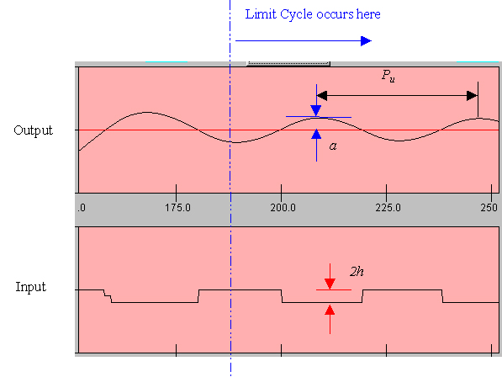
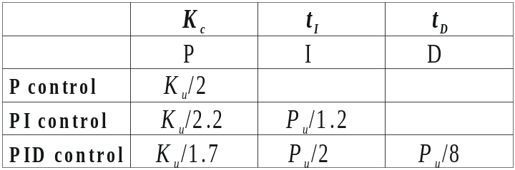
Üniversal Kontrol Cihazları, Kontrol Formları ve PID Parametrelerinin Ayarlanması
27
Cihazlarının autotune işleminin birinci kısmı bittiğinde set noktası değeri yeni bulunan (grafikteki keskli mavi çizgi) değere ayarlanır. Buradan itibaren “limit cycle” metodu devreye girmektedir. Yeni hesaplanan çıkış değeri h kadar artırılıp, h kadar azaltılarak proses değerinin belli bir sabit salınım yapması sağlanır. Yukarıdaki şekilde sistem üst kısımdaki kırmızı ile belirtilen set noktası etrafında “a” kadar yukarı ve aşağı salınırken, bu “a” ve yine şekildeki “Pu” ‘nun ölçülmesi gerekiyor. (örneğin sistem 120 dereceye set edilmiş ve proses değeri 115 – 125 derece arasında gidip geliyor. Bu durumda a = 5 derece olmaktadır.)
Sistemin Avantajları
İşlem sırasında hiçbir el ile müdahele yok. Sadece bir tuş işlemi ile başlatılıyor.
İşlem göreceli olarak çok kısa sürüyor.
Sonuç olarak ;
Üniversal kontrol cihazlarının kullanıma başlanması ile birlikte ,işletmelerde her türlü proses şartlarında kontrol işlemi sağlayabilecek ekipmanların önemi artmıştır.Bu tür ekipmanların tüm fonksiyonlarının kullanıcı tarafından programlanabilme özelliği kullanıcıya büyük kolaylıklar getirmektedir.
Bulunan bu değerler aşağıdaki formülde yerine konuyor.
ISO
9001
OTOMATİK KONTROLDA GÜVENİLİR İSİM ...

